Slide 1
センサ端末プログラムの作成と動作確認

Slide 2
Arduino用スケッチの作成

Slide 3

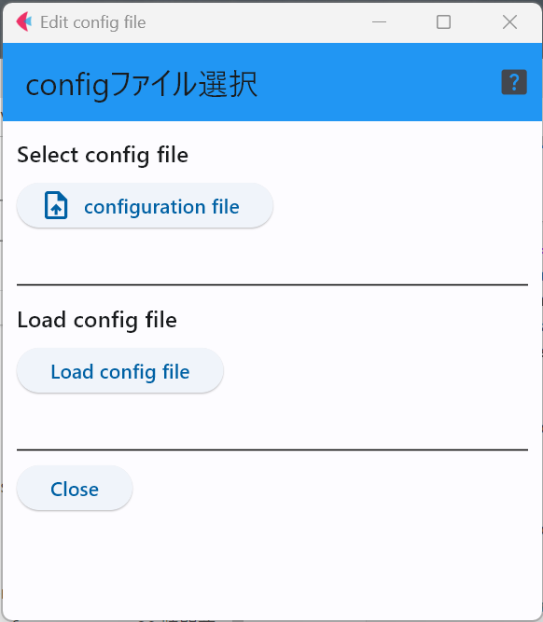
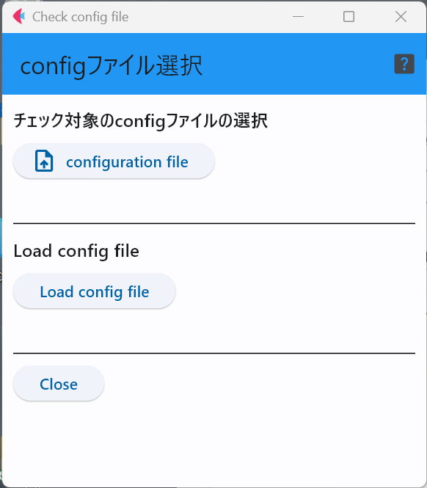

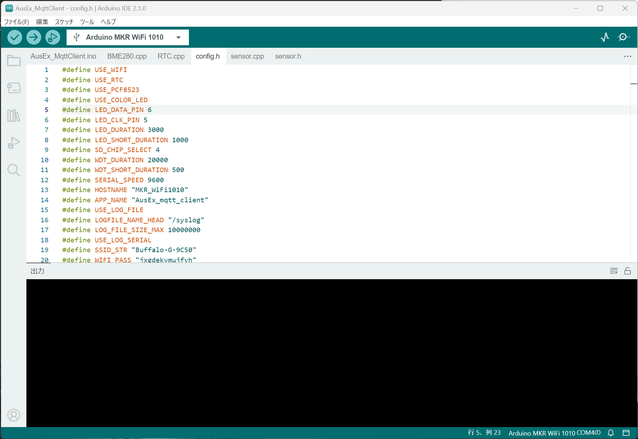
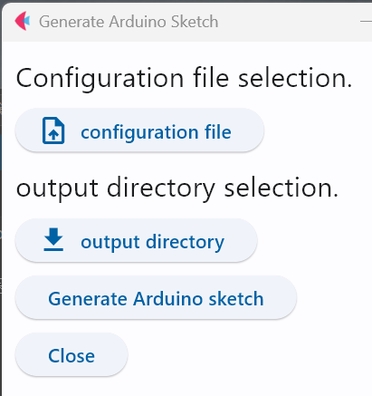
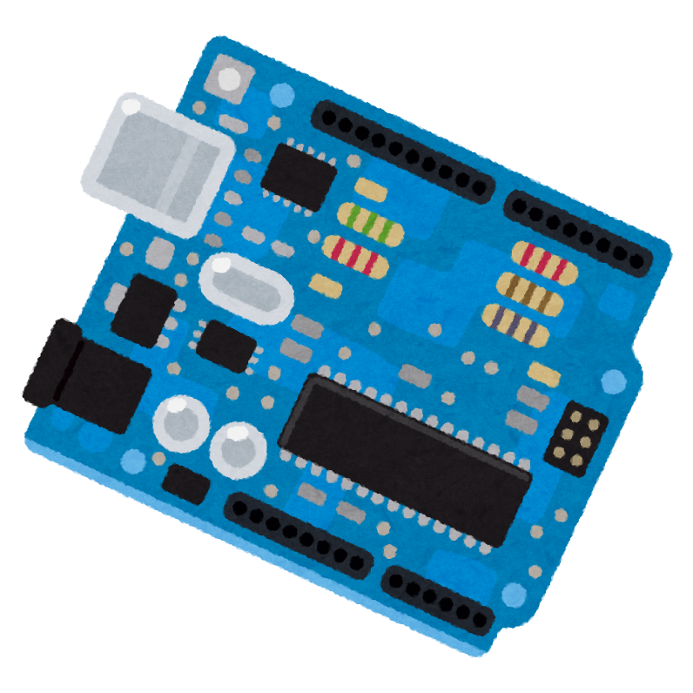
センサ端末プログラム作成の流れ
センサ端末開発者
センサ端末
開発者
端末仕様作成アプリ
仕様チェックアプリ
対話
仕様修正
・周辺機器の配線
・MQTTのパラメータ
仕様定義
ファイル
仕様定義
ファイル
センサ端末開発者
端末プログラム
生成アプリ
Arduino
Arduinoスケッチ

Slide 4
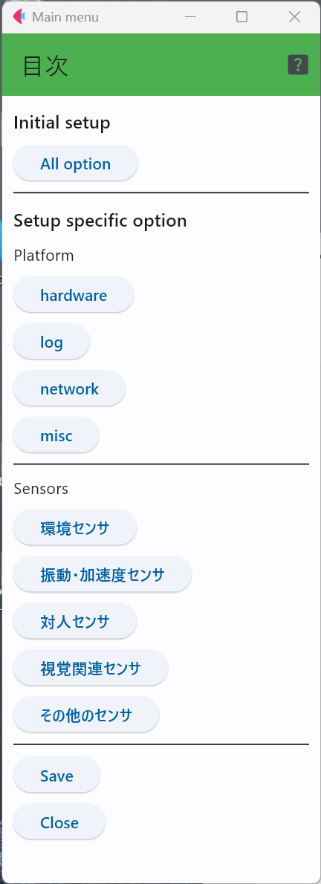
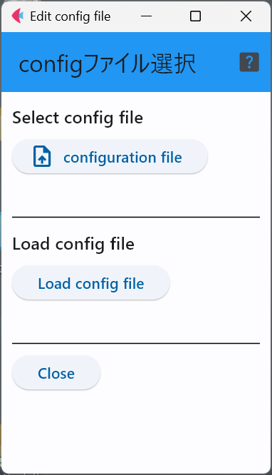
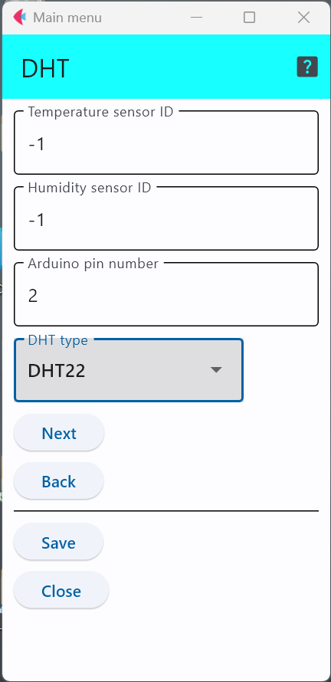
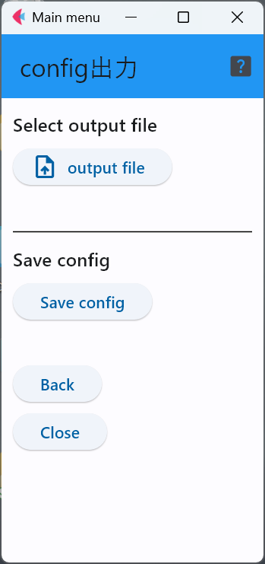
端末仕様作成アプリ
仕様定義テンプレート
ファイルの選択
個別センサ設定
仕様のセーブ
センサに割り当てる
ID番号
ネットワークや
ログ関連設定
ファイル
選択
接続するピン番号
テンプレートの
ロード
センサ
設定
センサIC型番
セーブ
実行

Slide 5
注意事項
複数のセンサや端末を同時に動作させる場合は，センサデータがIoTゲートウェイで混ざるため，MQTTのtopicやセンサのIDを分ける等して，後で見分けることができるようにする．

Slide 6
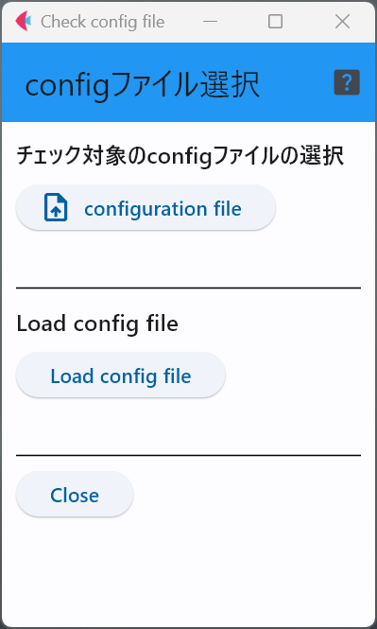
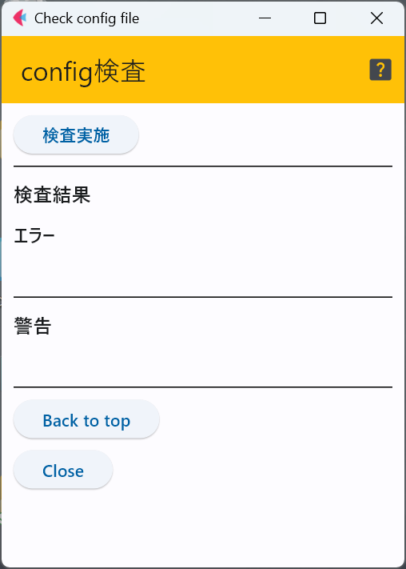
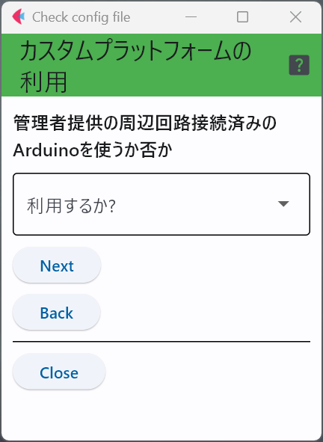
仕様チェックアプリ(1)
利用するArduinoに
ついての情報
検査画面
仕様定義
ファイル選択
検査実施
ボタン
ファイル
ロード

Slide 7
仕様チェックアプリ(2)
チェック内容
使う機能とMCUがマッチするか
選択したセンサICの動作電圧とArduinoの動作電圧の一致
端子の重複利用の有無
バス型I/F(I2C, SPI)の端子は除く

Slide 8
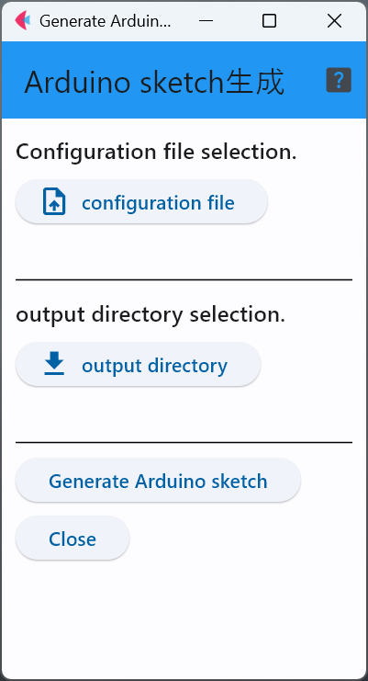
端末プログラム生成アプリ
仕様定義
ファイル選択
Arduinoスケッチ
Arduino用スケッチ
出力ディレクトリ選択
Arduino用
スケッチ出力

Slide 9
センサ端末動作確認

Slide 10
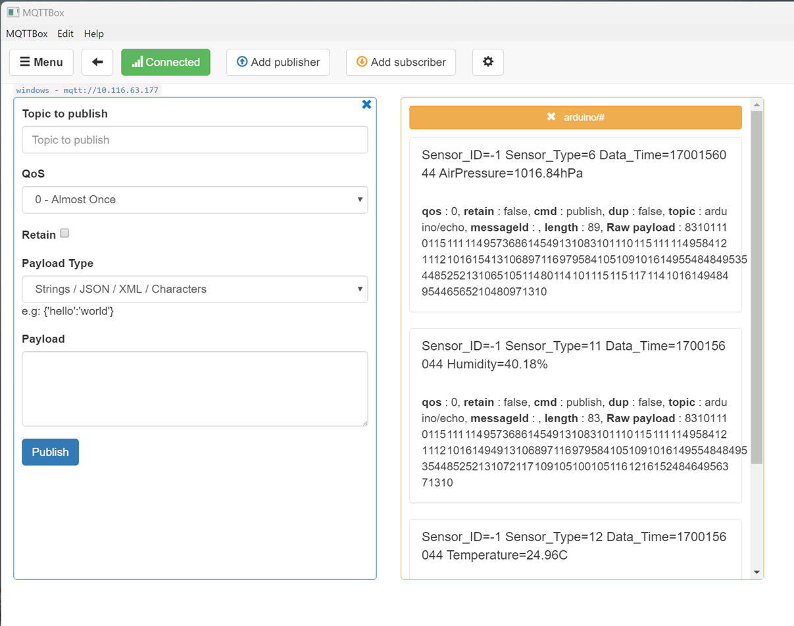
センサ端末動作確認
方法
開発用PCでMQTTクライアントアプリを用い，IoT ゲートウェイにセンサデータが届いていることを確認
MQTT Box
IoT
ゲートウェイ
Subscribe
Publish
(センサデータ)
センサ端末開発者
センサ
端末

